Slide 1
SipTrunk & DOD & DID & Call Route
(Bircom Ergin BOYACI – Müşteri Deneyimi ve Ürün Geliştirme)
2022

Slide 2
PEER to PEER SIP TRUNK TANIMI

Slide 3
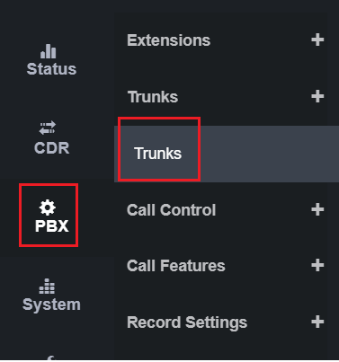
Peer to Peer Sip trunk Eklemek için

Slide 4
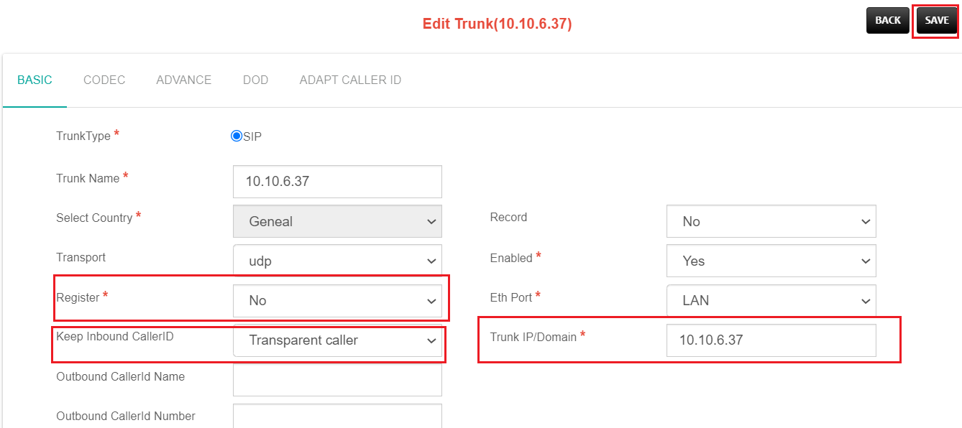

Slide 5
sip trunk bu şekilde tanımlanmış olur

Slide 6
DOD Tanımı,
Not: Dahili numaralar dışarıya doğru arama yaptıklarında karşı tarafta hangi numaranın
Görünmesi isteniyorsa o Numara tanımlanır
Örnek: 1010 dahili dış dünyayı aradığında karşı tarafta arayan Numara olarak örneğin
08501234567 görünmesi isteniyorsa yapılması gereken tanım DOD tanımıdır

Slide 7
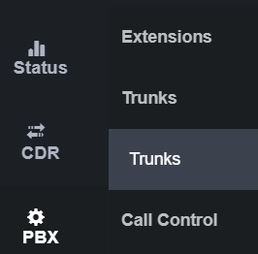
Her bir dahili numara için aynı did veya farklı did
numaralar tanımlanabilir

Slide 8
DID Gelen arama yönlendirmesi

Slide 9
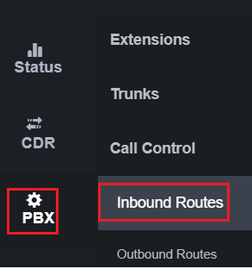
Bu bölümden inbound route tanımlanır, yani dışarıdan gelen DID hedef numaraların
Nerede sonlandırılacağı ayarlanır

Slide 10
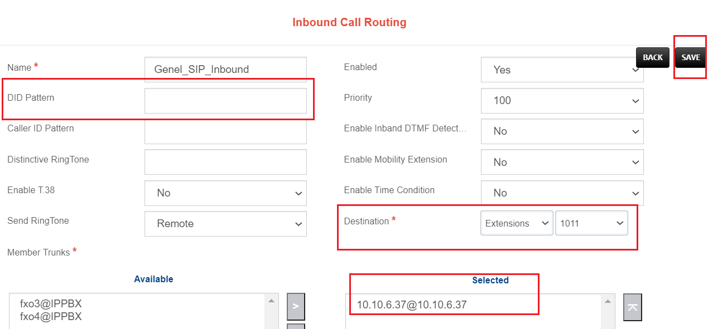
DID numarası hangi dahilide sonlacağı tanımı yapılır

Slide 11
DID Numara bölümüne gelen aramadaki hedef Numara tanımlanır,
Bu tanımda her geleni Kabul et kuralını çalıştırmak için DID patern kısmı boş bırakılabilir
Veya ^\d+$ yazılabilir, ^ = ile başlayan demektir, \d 0 ile 9 arasında herhangi bir rakkam
Anlamına gelir, + belirsiz sayıda dijit demek, $ işareti kuralın sonu demektir,
Bazı örnekler aşağıdaki gibidir,
^\d+$ = herhangi sayıda dijit
^[2-4]\d+$ = 02,03 v e04 ile başlayan herhnagi uzunlukta bir numara
^[2-4|8]\d+$ = 02,03,04 ve 08 ile başlayan herhnagi uzunlukta bir numara
^[2-4]\d\d\d\d\d\d$ = 2,3,4 ile başlayan 7 haneli numara
^05\d+$ = 05 ile başlayan herhnagi uzunlukta bir numara
^00\d+$ = 00 ile başlayan herhnagi uzunlukta bir numara

Slide 12
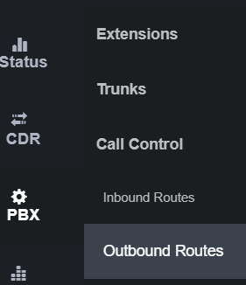
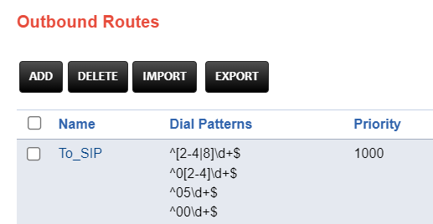
Outbound Route dış arama yön tanımı v eyetkilendirme
Örnek şehir içi, şehir dışı, gsm ve uluslararası arama tanımı

Slide 13
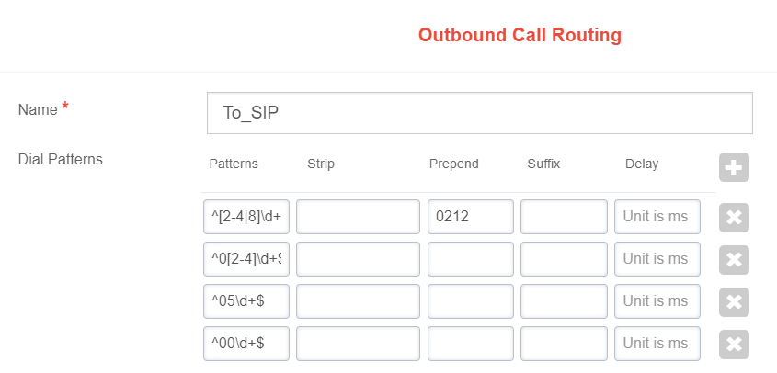
Şehir için aramalarda 0212 alan kodu ekleme ve diğer prefix lerin tanımı

Slide 14
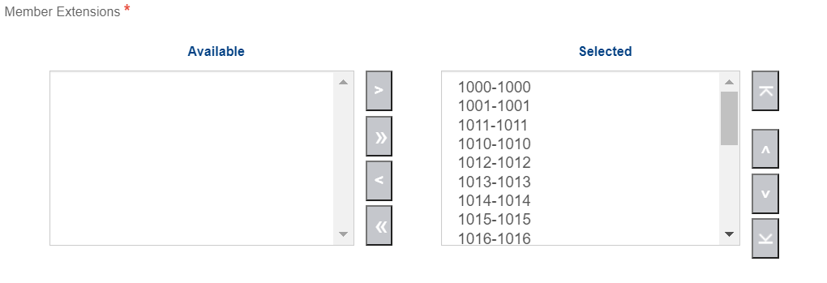
Bu perif tanımlarını kullanarak hangi dahililer çıkış yapabilecekse bu dahililer
Selected bölümü tarafına aktarılır

Slide 15
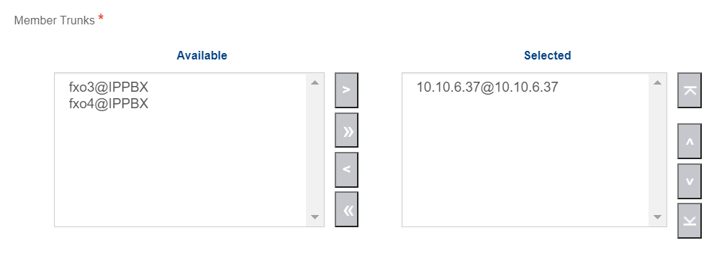
Bu prefix ve tanımlı olan dahililer hangi trunk üzerinden çıkış yapılması isteniyorsa
Selekted bölümüne aktarılır

